Slide 1




Как оформить садовый
или огородный земельный участок?

Slide 2




Методические рекомендации о реализации
«дачной амнистии»
Настоящие рекомендации подготовлены
Члены СНТ и ОНТ смогут бесплатно приобрести
для оказания помощи гражданам
такие участки в собственность без торгов или
в оформлении садовых и огородных
в аренду если участок ограничен в обороте либо
земельных участков и земельных
зарезервирован для государственных или
участков общего назначения,
муниципальных нужд и зарегистрировать права
расположенных в границах территории
на них в Едином государственном реестре
садоводческих или огороднических
недвижимости без необходимости обращения
некоммерческих организаций (СНТ, ОНТ),
в судебные инстанции. Участки общего
в отношении которых у граждан
назначения оформляются в долевую
отсутствуют правоустанавливающие
собственность таких граждан либо в аренду
документы
со множественностью лиц
Установленный статьей 3 Федерального
закона от 25 октября 2001 г. № 137-ФЗ «О
введении в действие Земельного кодекса
«Дачная амнистия» действует
Российской Федерации» порядок решает
до 1 марта 2031 г.
проблему, связанную с невозможностью
приобретения таких участков в общем
порядке установленном Земельным
кодексом РФ
1

Slide 3

Шаг 1. Как понять, можно ли оформить
земельный участок
Вы сможете оформить права на садовый
Вам не помешают оформить
или огородный земельный участок при
земельный участок следующие
одновременном соблюдении условий:
обстоятельства:
Вы являетесь членом СНТ или ОНТ;
Вы являетесь членом реорганизованного
Уполномоченные органы ранее не предоставляли
СНТ или ОНТ – «наследника»
Вам земельный участок;
организации, которой предоставлялся
земельный участок;
Ваш земельный участок образован из участка,
СНТ или ОНТ членом которой Вы
предоставленного СНТ или ОНТ до 25 октября 2001 г.
являлись, больше не существует.
либо иной организации, при которой они были
созданы (например, предприятию, для сотрудников
которого было создано СНТ, был выделен участок
для коллективного садоводства);
СНТ или ОНТ распределило Вам земельный участок
в границах территории ведения садоводства или
огородничества;
Земельный участок не является изъятым из оборота.
2

Slide 4



Шаг 2. Какие документы нужны для оформления
садовых и огородных земельных участков:
Решение общего собрания членов СНТ или
ОНТ о распределении Вам земельного участка
Уполномоченные органы
либо иной документ о распределении земельных
самостоятельно запрашивают:
участков между членами в Вашем товариществе.
В некоторых случаях таким документом может
сведения Единого
являться членская книжка
государственного реестра
недвижимости о правах на
земельный участок,
предоставленный СНТ или ОНТ;
Правоустанавливающий документ на участок,
предоставленный СНТ или ОНТ до 25 октября
сведения о СНТ или ОНТ,
2001 г. либо организации, при которой они были
содержащиеся в Едином
созданы (если сведения о правах на такой
государственном реестре
участок отсутствуют в Едином государственном
юридических лиц.
реестре недвижимости)
3

Slide 5


Шаг 3. С чего начать
Шаг 1
Вы убедились,
Это можно сделать, обратившись:
i
Сведения о земельных участках,
что Ваш земельный
в МФЦ;
стоящих на кадастровом учёте, можно
участок подходит под
найти Портале пространственных
«дачную амнистию»
в орган местного самоуправления;
данных «Национальная система
в филиал ППК «Роскадастр»
пространственных данных»
в Вашем регионе;
https://nspd.gov.ru/
Шаг 2
Сведения о земельных участках также
У вас есть необходимые
к кадастровому инженеру.
доступны на сайте Росреестра в разделе
документы
«Справочная информация по объектам
недвижимости в режиме online»
Вам нужно
В случае если Ваш земельный участок не стоит на кадастровом учете,
выяснить, стоит ли
Вам предстоит его образовать (см. Шаг 4).
земельный участок
В случае если Ваш земельный участок стоит на кадастровом учете
на кадастровом учёте
и у него есть точные границы, то переходите к Шагу 10.
4

Slide 6





Шаг 4. Образование земельного участка
Если такой проект есть,
то образование земельного участка
осуществляется в соответствии
с ним
Уточните в местной администрации,
утверждался ли на территорию
садоводства или огородничества где
Если проекта межевания территории
расположен Ваш земельный участок,
нет либо проект межевания
проект межевания территории.
территории не предусматривает
Это документ, который заранее
образование Вашего земельного
определяет направления развития
этой территории и границы
участка, то земельный участок будет
земельных участков.
образовываться на основании схемы
расположения земельного участка
на кадастровом плане территории
5

Slide 7

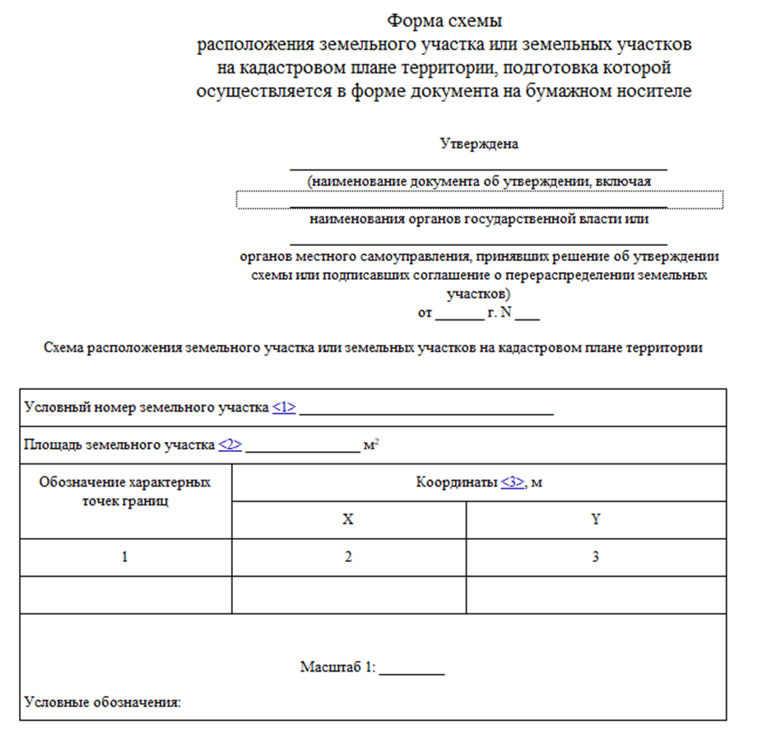

Шаг 4. Образование земельного участка
Как подготовить схему? Кто это может
Схема может быть подготовлена в бумажном виде
сделать?
или в виде электронного документа по форме:
Вы можете сделать это самостоятельно,
воспользовавшись утвержденной формой,
а также с помощью ФГИС «Единая
цифровая платформа «Национальная
система пространственных данных».
Требования к схеме и форма схемы
утверждены приказом Росреестра
от 19 апреля 2022 г. № П/0148.
6

Slide 8



Шаг 5. Схема есть, что дальше?
Когда схема расположения земельного участка подготовлена и оформлена в соответствии с
установленными правилами, Вам предстоит официально обратиться в орган публичной власти,
который распоряжается земельным участком
В уполномоченный орган Вы подаете заявление
Если земельный участок находится
о предварительном согласовании предоставления
в муниципальной собственности или
земельного участка
в государственной неразграниченной
собственности – это муниципалитет
В заявлении в качестве основания нужно указать ссылку
(полномочия могут быть перераспределены)
на пункт 2.7 статьи 3 Федерального закона от 25 октября 2001 г.
№ 137-ФЗ «О введении в действие Земельного кодекса
Российской Федерации»
К заявлению необходимо приложить:
Если земельный участок находится
•
Документы, которые были перечислены выше;
в региональной собственности,
•
Схему расположения земельного участка на кадастровом
то заявление нужно подавать в адрес
плане территории (если нет проекта межевания территории);
региональной власти, если в федеральной –
•
Документ, подтверждающий полномочия представителя
то в Росимущество (соответствующее
заявителя, в случае, если с заявлением обращается
региональное территориальное управление)
представитель заявителя
Срок рассмотрения заявления – 14 дней
7

Slide 9




Шаг 6. Предварительное согласование предоставления
земельного участка
По истечении 14 дней с момента подачи заявления о предварительном согласовании
предоставления земельного участка Вы получаете решение уполномоченного органа
Если Вы получили отказ в принятии такого
Решение о предварительном согласовании
решения, то такой отказ должен содержать
предоставления земельного участка является
конкретные и предусмотренные законом
основанием для предоставления земельного
основания, по которым принято такое решение
участка в собственность бесплатно.
(имеются основания, предусмотренные
Участок предоставят после его постановки
пунктом 8 статьи 39.15, статьей 39.16
на государственный кадастровый учет и подачи
Земельного кодекса РФ)
Вами в уполномоченный орган заявления
о предоставлении земельного участка
ВАЖНО! На «дачную амнистию» не распространяются положения подпункта 2 пункта 3 статьи 11.3,
подпункта 6 пункта 1, пункта 2 статьи 39.15, подпунктов 8 - 10 статьи 39.16, подпункта 4 пункта 1,
пункта 2 статьи 39.17 Земельного кодекса РФ.
8

Slide 10



Шаг 7. Подготовка межевого плана земельного участка
На основании решения о предварительном
согласовании предоставления земельного
участка, Вы идете к кадастровому инженеру
и просите его подготовить межевой план
земельного участка
ВАЖНО! Заключите с кадастровым инженером договор
подряда, где будут предусмотрены цена
и сроки выполнения работ
9

Slide 11


Шаг 8. Государственный кадастровый учет земельного
участка
Когда кадастровый инженер сообщил Вам, что документы готовы, Вам нужно обратиться
в Росреестр для постановки земельного участка на государственный кадастровый учет
Документы для постановки на
Также подать заявление может
государственный кадастровый учет
за Вас и сам кадастровый инженер
нужно подать в электронном
в соответствии с решением
виде через:
о предварительном согласовании
•
через Единый портал
предоставления земельного участка
государственных учуг
•
региональные порталы госуслуг
Форма заявления о государственном
•
кадастровом учете утверждена приказом
официальный сайт Росреестра
Росреестра от 19 августа 2020 г. № П/0310
В итоге Вы получите выписку из Единого государственного реестра недвижимости
на земельный участок. Теперь у Вас есть все необходимые документы для оформления
прав на земельный участок
10

Slide 12
Шаг 9. Предоставление земельного участка
После того, как Вы прошли шаги 1 – 8, у Вас
на руках имеются:
1. Решение о предварительном согласовании
Направьте эти документы вместе
предоставления земельного участка
с заявлением о предоставлении
земельного участка в уполномоченный
2. Выписка из Единого государственного реестра
орган (орган, который вы обращались
недвижимости на Ваш земельный участок
за предварительным согласованием
3. Решение общего собрания членов СНТ или ОНТ
предоставления земельного участка)
о распределении Вам земельного участка
Что должна сделать администрация:
•
Принять решение о предоставлении земельного участка либо отказать в предоставлении
земельного участка если имеются основания, предусмотренные статьей 39.16 Земельного
кодекса РФ;
•
Направить Вам решение способом, указанным в заявлении.
Срок рассмотрения заявления – 14 дней
11

Slide 13
Шаг 10. Предоставление земельного участка,
если он уже образован
Если земельный участок образован, то есть имеет точные границы и стоит на государственном кадастровом учёте,
то Вы (без подготовки схемы) подаете в уполномоченный орган заявление о предоставлении земельного участка
К заявлению необходимо приложить:
1
Документ, подтверждающий полномочия
3
Правоустанавливающий документ на участок,
представителя заявителя, в случае, если
предоставленный СНТ или ОНТ до 25 октября
с заявлением обращается представитель заявителя
2001 г. либо организации, при которой они были
созданы (если сведения о правах на такой участок
2
Решение общего собрания членов СНТ или ОНТ
отсутствуют в Едином государственном реестре
о распределении Вам земельного участка либо
недвижимости)
иной документ о распределении земельных участков
между членами в Вашем товариществе.
4
Сведения из Единого государственного реестра
В некоторых случаях таким документом может
недвижимости о Вашем земельном участке
являться членская книжка
Срок рассмотрения заявления – 14 дней
Что должна сделать администрация:
•
Принять решение о предоставлении земельного участка либо отказать в предоставлении земельного
участка если имеются основания, предусмотренные статьей 39.16 Земельного кодекса РФ.
•
Направить Вам решение способом, указанным в заявлении.
12

Slide 14

Шаг. 11. Регистрация прав на земельный участок
С решением о предоставлении земельного участка Вам нужно обратиться в Росреестр
для государственной регистрации права собственности на земельный участок
i
Документы для государственной
регистрации права собственности
Форма заявления
на земельный участок нужно подать
о государственной регистрации
в электронном виде через:
прав утверждена приказом
•
Росреестра от 19 августа 2020 г.
через Единый портал
№ П/0310
государственных учуг
•
региональные порталы госуслуг
•
официальный сайт Росреестра
13

Slide 15

Шаг 12. Окончание
Теперь права на садовый или огородный
земельный участок оформлены, и Вы
являетесь его полноправным собственником!
Выписка из Единого государственного реестра
недвижимости является законным документом,
который подтверждает Ваше право собственности
на земельный участок
14

Slide 16
Как оформить земельный участок общего назначения
Условие: земельный участок не предоставлен членам СНТ или ОНТ
Какие документы нужны для оформления земельного участка
общего назначения:
Уполномоченные органы
Правоустанавливающий документ на участок,
самостоятельно запрашивают:
предоставленный СНТ или ОНТ до 25 октября 2001 г. либо
сведения из Единого
о правах на такой участок отсутствуют в Едином государственном
организации, при которой они были созданы (если сведения
государственного реестра
реестре недвижимости);
недвижимости о правах на
земельный участок,
Выписка из решения общего собрания членов СНТ или ОНТ
предоставленный СНТ или ОНТ;
о приобретении земельного участка общего назначения
сведения о СНТ или ОНТ,
в собственность собственников земельных участков,
содержащиеся в Едином
расположенных в границах территории садоводства или
государственном реестре
огородничества;
юридических лиц.
Учредительные документы СНТ или ОНТ;
Схема расположения земельного участка на кадастровом
плане территории в случае отсутствия утвержденного проекта
межевания территории СНТ или ОНТ либо описания
местоположения границ такого земельного участка в Едином
15
государственном реестре недвижимости.

Slide 17


Как оформить земельный участок общего назначения
i
Процедура оформления прав
на земельный участок общего назначения
аналогична описанной выше.
В случае если земельный участок общего
назначения не образован (не имеет границ
Земельный участок общего назначения
и не поставлен на государственный
предоставляется в общую долевую
кадастровый учёт), его необходимо
собственность собственников садовых или
образовать и поставить образованный
огородных земельных участков,
участок на кадастровый учет.
расположенных в границах территории
садоводства и огородничества либо в аренду
Порядок образования земельного участка
со множественностью лиц.
такой же, как для садовых и огородных
земельных участков.
16

